Slide 1
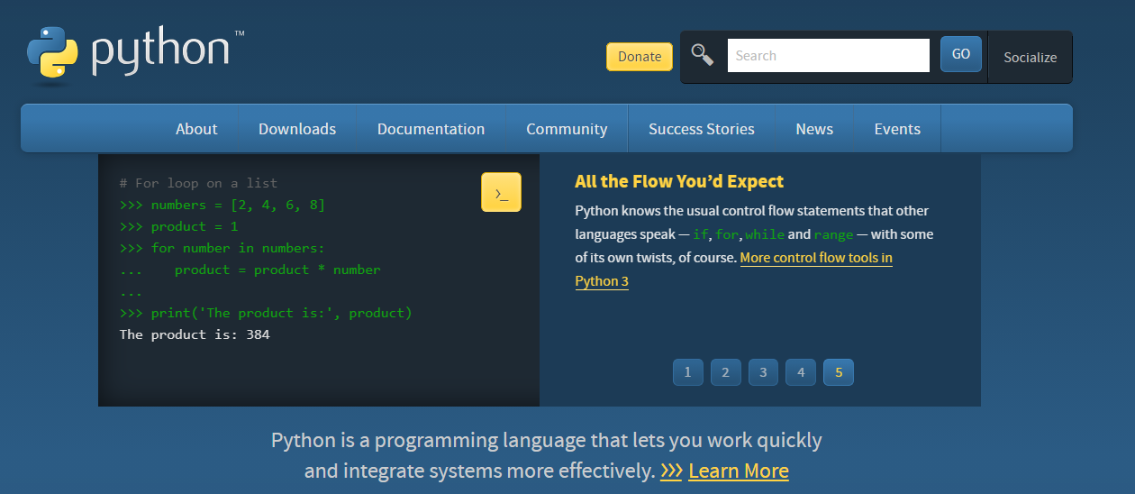

파이썬 기초 01
ARP Spoofing
ARP?
RARP?
ARP Spoofing
Standard Class 2 of 5

